Slide 1
Samarbejdsforum
Entreprenørskabsskolen
Entreprenørskabsskolen
21. Januar 2025

Slide 2
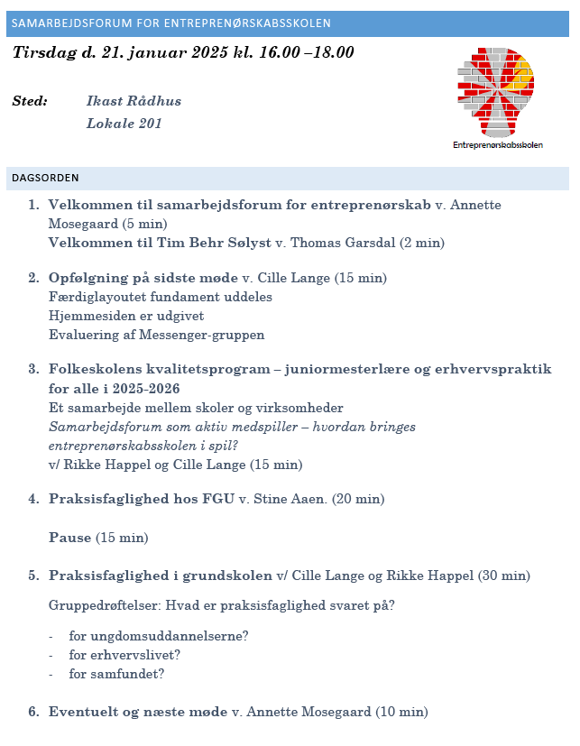
Program
Lene Barner Lykke Borg, Handelsgymnasiet
25 min
20 min

Slide 3
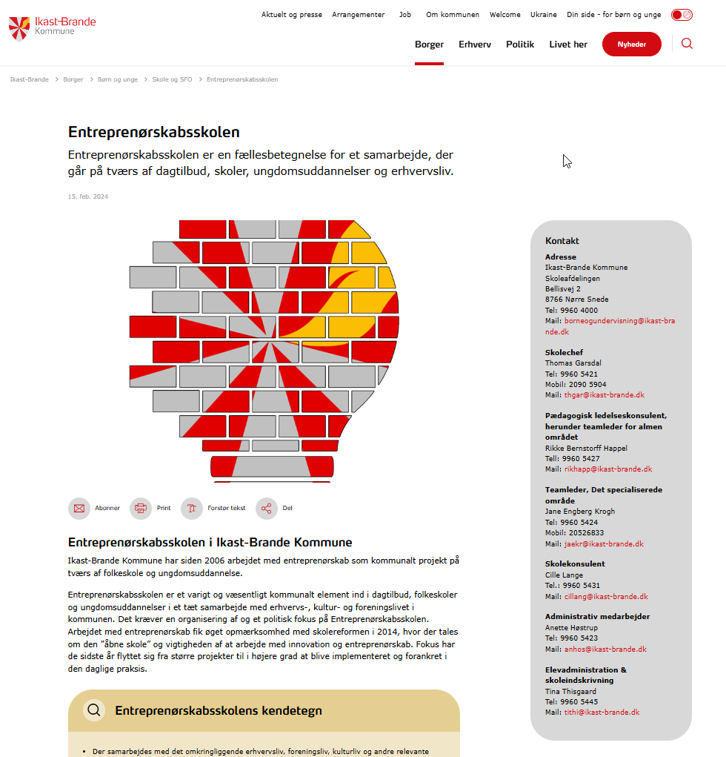
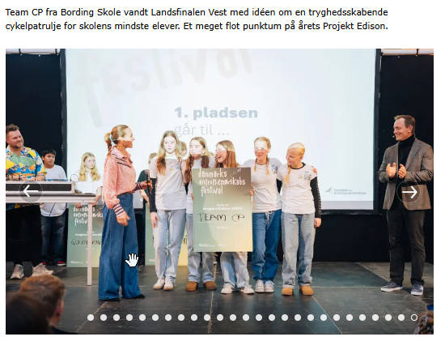
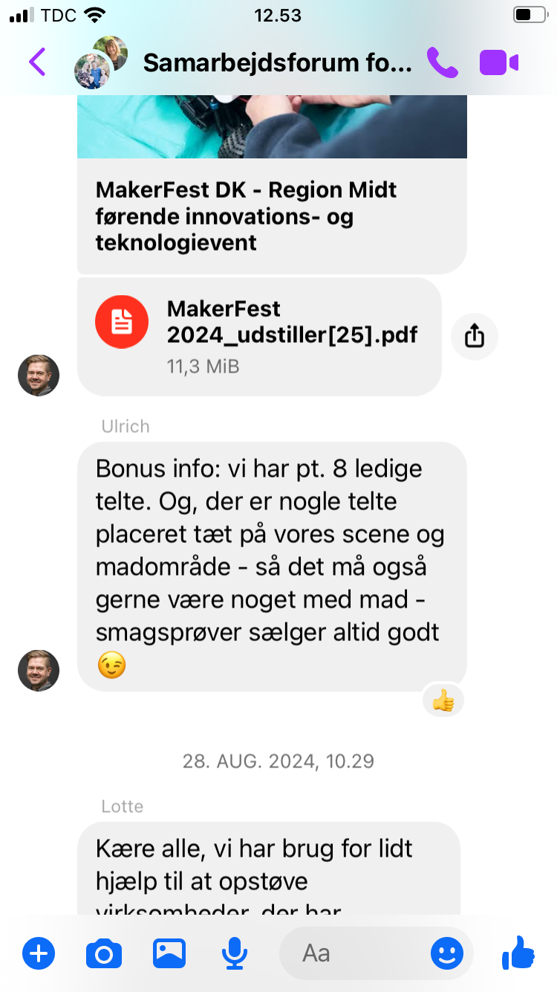
Opfølgning på sidste møde
Fundament – færdiglayoutet
Hjemmesiden er gået i luften
https://ikast-brande.dk/borger/boern-og-unge/skole-og-sfo/entreprenoerskabsskolen
Evaluering af messengergruppen
Hensigt: uformel dialog, sparring og hjælp.
Udbytte
Nye medlemmer

Slide 4
Folkeskolens kvalitetsprogram
Samarbejdsforum d. 21. januar 2025

Slide 5
Punktet indeholder
Kort oplæg om Folkeskolens kvalitetsprogram, juniormesterlære og erhvervspraktik (7 min)
Facilitering af drøftelse i grupper (2 min)
Drøftelse i grupper (10 min)
Opsamling i plenum (6 min)
25 minutter

Slide 6
De tre hovedintentioner bag folkeskolens kvalitetsprogram
En mere varieret og motiverende undervisning
Frihed og større råderum lokalt
Skolen skal kunne mere for flere
Mere praktisk undervisning og valgfrihed til de ældste elever
Frisættelse af folkeskolen og mere indflydelse til skolebestyrelserne
Ro og Rammer – nødvendigt for nogle, godt for alle

Slide 9
Juniormesterlære

Slide 10
Formålet med juniormesterlære
Sikre mere varierende undervisningsforløb,
hvor eleverne har mulighed for at vælge en alternativ afslutning på folkeskolen.

Slide 11
Rammerne
Kommunen er forpligtet til at oprette et tilbud i 8. og 9. klasse.
Retskrav pr. 1. august for alle elever (med forældresamtykke) inkl. elever i specialtilbud.
Eleverne skal tilknyttes en virksomhed eller praktiske undervisningsforløb på en erhvervsuddannelse, FGU-institution eller den kommunale ungdomsskole i 1-2 dage om ugen i et praktik forløb (op til 2/5-dele af tiden)
Kommunen skal stille evt. praktiske undervisningsforløb til rådighed. Forældre og elev er selv forpligtede på at finde evt. praktikplads.
Fleksibilitet for kommunerne til at planlægge tilbuddet efter lokale hensyn.
Kommunalbestyrelsen kan beslutte at samle eleverne i en klasse, der kan også oprettes klyngeklasser eller tilbud på alle overbygningsskoler.

Slide 12
Erhvervspraktik for alle

Slide 13
Rammerne
Skolerne skal etablere obligatorisk erhvervspraktik i enten 7.- 8. eller 9. klasse.
Indsatsen tilrettelægges på den enkelte skole i Ikast-Brande Kommune.
Forældrene er behjælpelige med at finde praktikplads til deres barn.
Skoleafdelingen udarbejdes guidende materiale, faciliteres et samarbejde med UU samt er behjælpelig med at lave en kommunal årsplan for erhvervspraktik.

Slide 14
Gruppedrøftelse

Slide 15
Proces for gruppedrøftelse
Bordet er opdelt i x grupper af 3 til 4 personer.
Gruppe 1 og 2 drøfter følgende spørgsmål:
Er der medlemmer af samarbejdsforum eller andre uden for skolen, som kunne spille en rolle ift. planlægning, gennemførsel, evaluering eller udbredelse af juniormesterlære?
Gruppe 3 og 4 drøfter følgende spørgsmål:
Er der medlemmer af samarbejdsforum eller andre uden for skolen, som kunne spille en rolle ift. planlægning, gennemførsel, evaluering eller udbredelse af erhvervspraktik for alle?
Gruppearbejde -10 min: Hver gruppe skriver mellem 2-3 post-its med deres svar.
Afslutning i plenum - 6 min:
Gruppen læser deres post-its højt i plenum. Der må ikke kommenteres på svarene. Svarene sendes ud sammen med referatet fra dagens møde til inspiration og reflektion.

Slide 16
Gruppearbejde

Slide 17
Opsamling i plenum
Gruppe 1 - Juniormesterlære
Gruppe 2 - Juniormesterlære
Gruppe 3 - Erhvervspraktik for alle
Gruppe 4 - Erhvervspraktik for alle
Husk
Det er kun indholdet på jeres post-its, der skal formidles i plenum
Der må ikke kommenteres på indholdet.

Slide 18
Praksisfaglighed hos FGU
v/ Stine Aaen

Slide 19
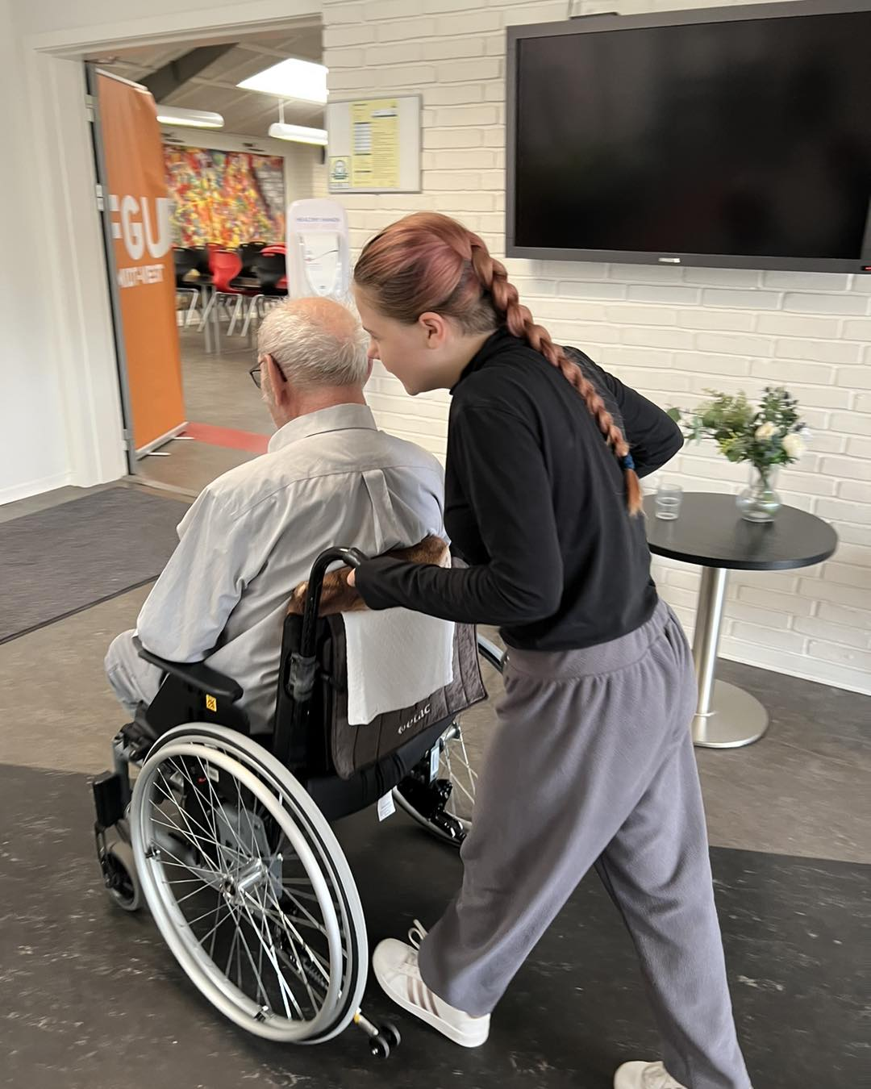
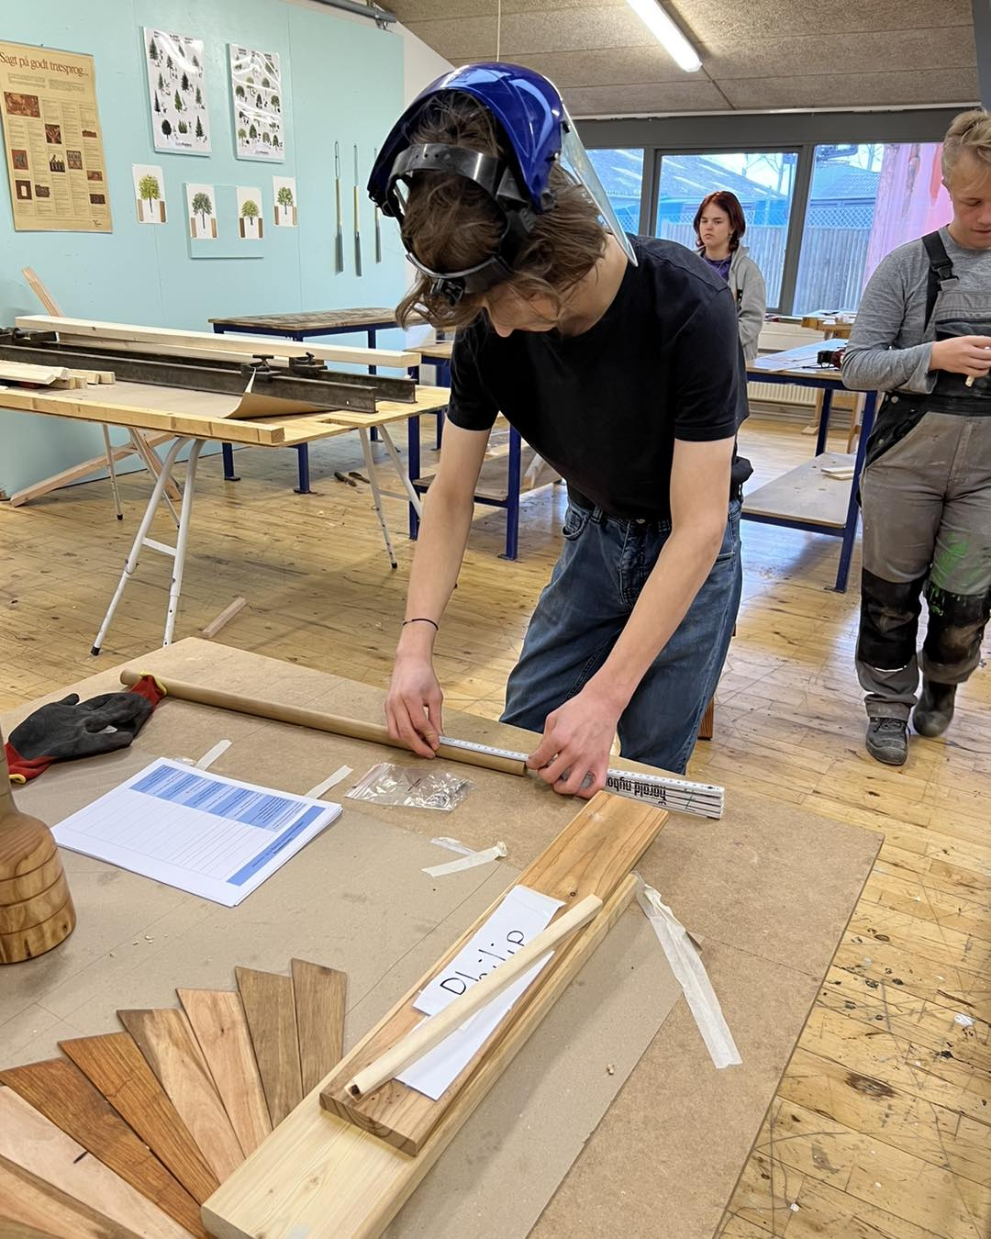
Praksisfaglighed FGU

Slide 20
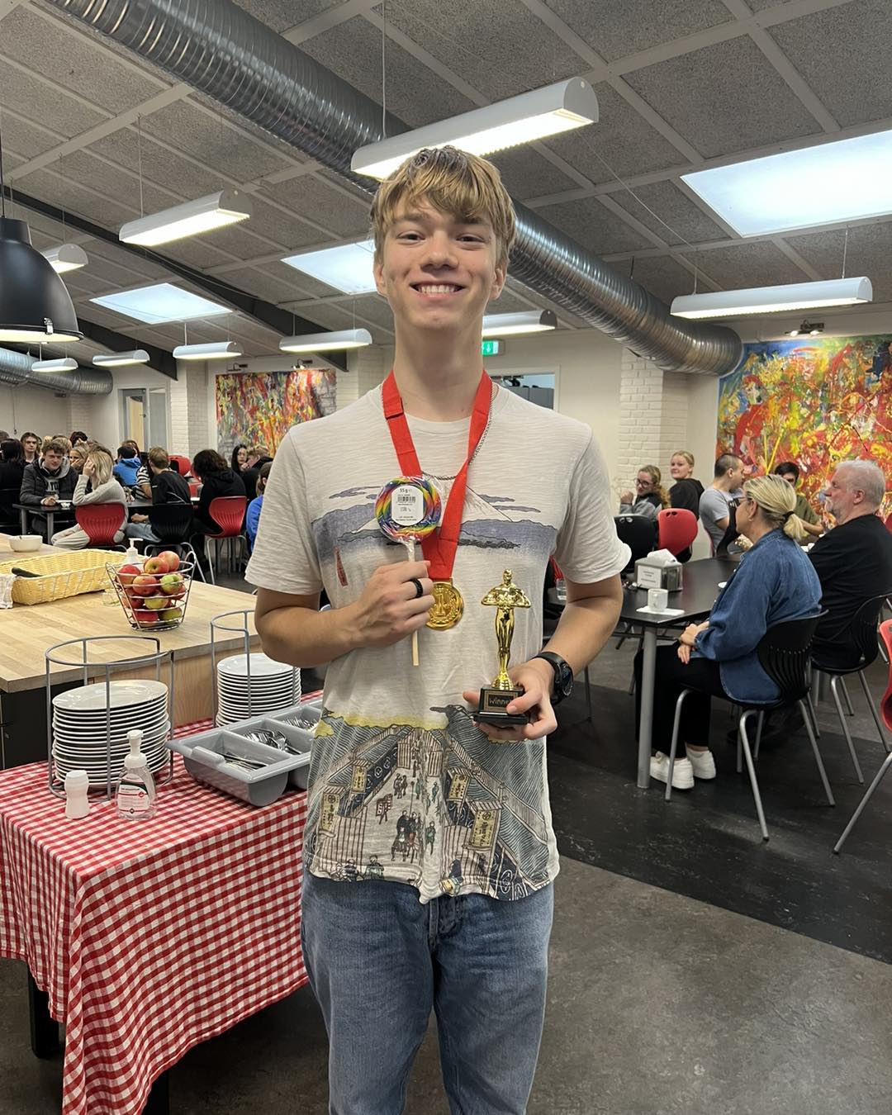
Kort om FGU
Forberedende grunduddannelse fra 2019
5 virksomhedsoverdragede institutioner
FGU forbereder unge mellem 15 og 25 år til ungdomsuddannelse eller job.
Målgruppen: Unge der skal løftes fagligt, personligt og/eller socialt
Niveauer: Basis – G – E – D
Løbende optag og løbende prøveafvikling

Slide 21
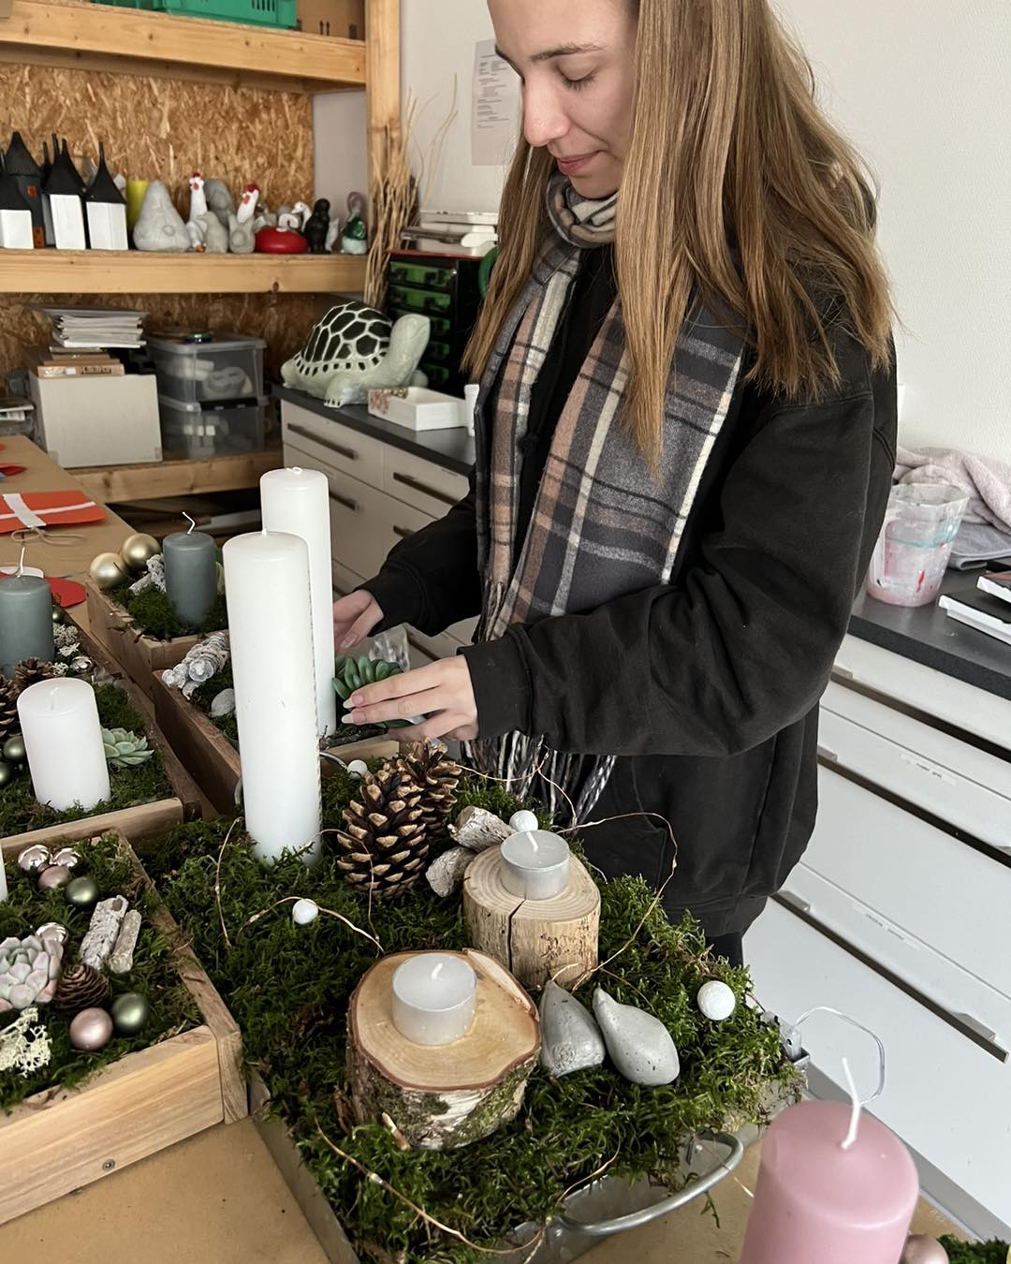
Praksisfaglighed er DNA FGU
praksis-produktion-praktik
AGU 1/3 praksis | PGU 2/3 produktion | EGU 2/3 praktik
AGU (11) | Byg og bolig (20) Ejendomsservice (5) Medie og kommunikation (18) Pædagogik og omsorg (15) Mad og ernæring (10) Handel og kundeservice (11) | EGU (9)

Slide 22
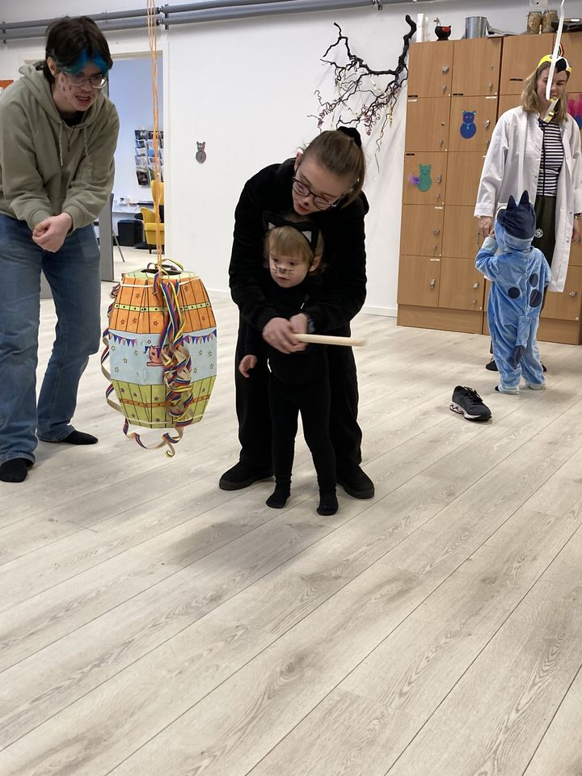
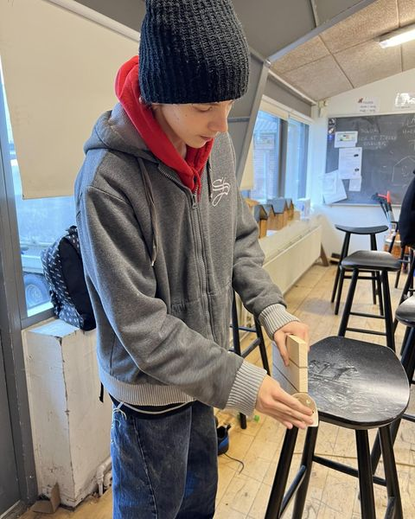
En værkstedspædagogisk vinkel
- Fremstilling af produkter
Udvikling af praktisk duelighed (livsduelighed)
Kundeopgaver er de fedeste – andre har bedt om det:
BB: Bygger et legehus til en kunde
EJ: Renovering af toiletter på skolen
MK: Tulstrup beboerforenings nyhedsblad og logo
PO: Pynter til jul på plejehjem, fastelavnsfest for dagplejebørn
ME: Laver frokost til 100 personer hver dag
HK: Laver udstillinger i Føtex

Slide 23
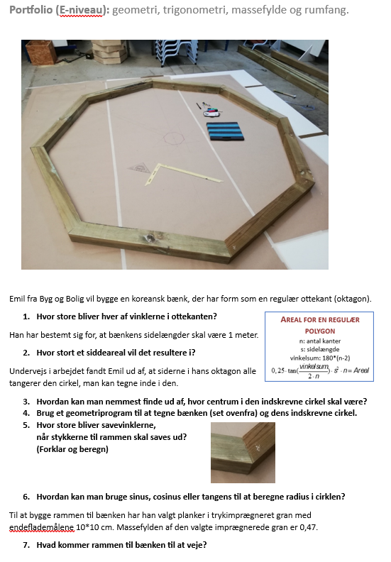
En erfaringspædagogisk vinkel - anvendelsesorientering fremmer forståelse af teori
Abstrakte og teoretiske begreber anvendes med konkrete praktiske opgaver.
FGU løn og skattekort
CV og ansøgninger
Instruktioner til værktøj og maskiner
Kommunikation med ældre
Hjemmelavet trivselsundersøgelse med statistik
Hvor meget maling skal bruges til renovering
Spildprocent ift. kartofler
Fag: Matematik, dansk og PASE

Slide 24
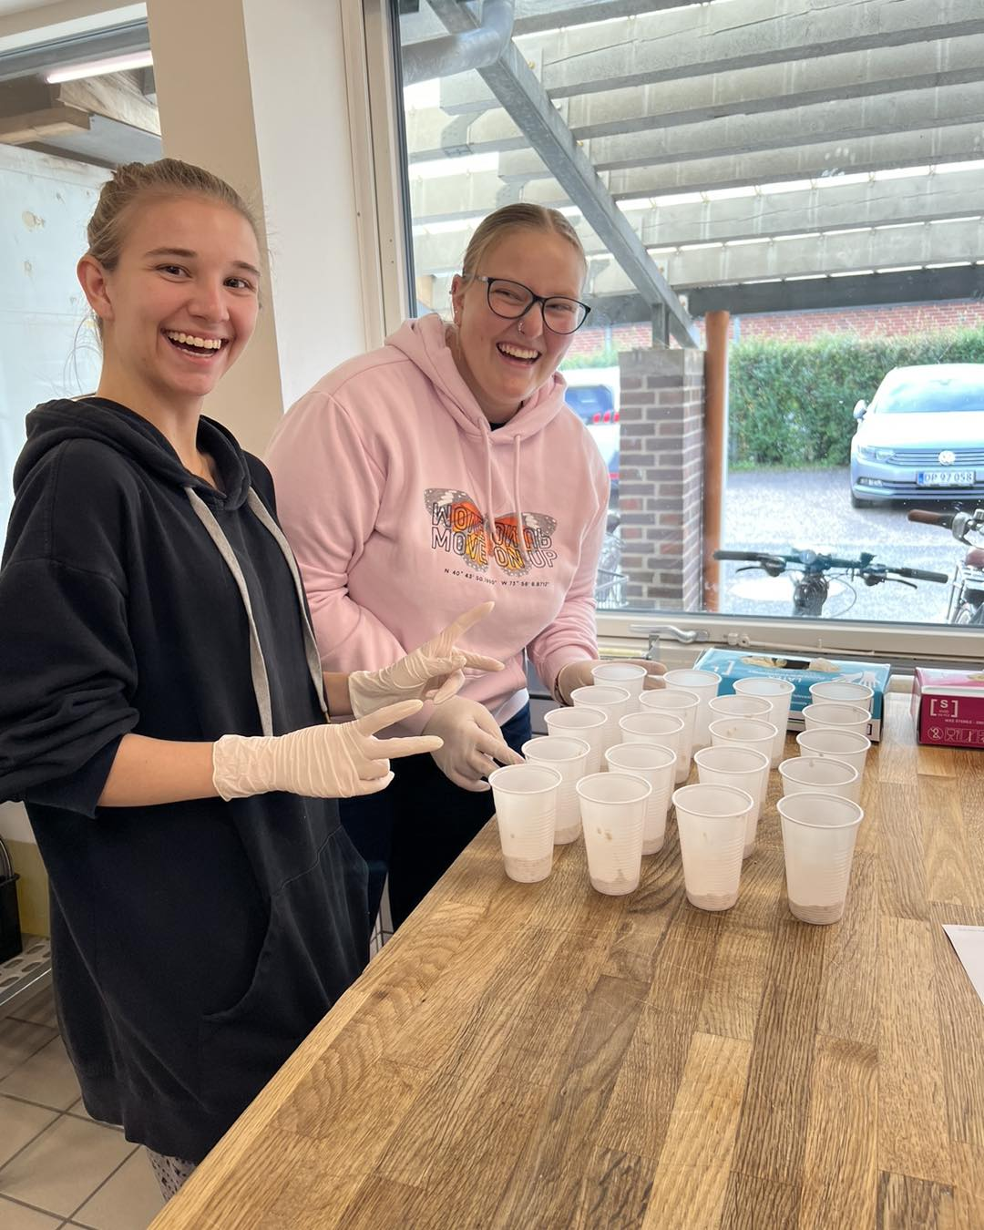
En kognitiv vinkel - en kropslig og aktiv tilgang styrker læring
Den unge er aktiv
De unge er med i alle processer (rengøring, snerydning, opsætning computere, vaske op)
Julemarked – planlægge, designe og opbygge salgsboder, skabe håndlavede julegaver og udføre markedsføringsopgaver.
Escape rooms / Gamification - samarbejde for at løse opgaver og finde løsninger i et tidsbegrænset scenario (alle fag)

Slide 25
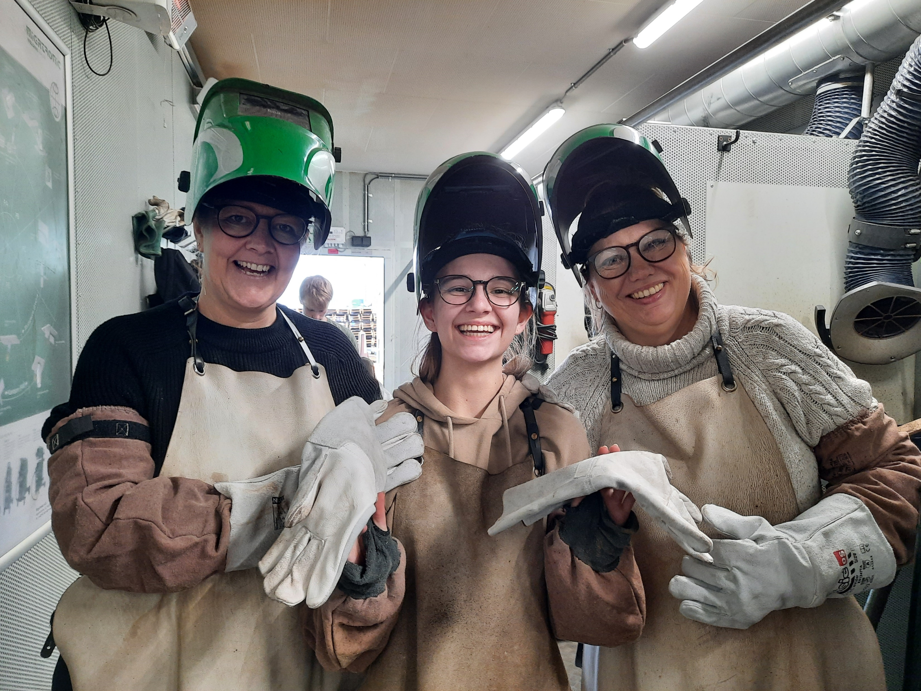
En uddannelsespolitisk vinkel - erfaring med forskellige måder at lære påGU
Praktiske fag øger kendskabet til praktiske erhvervsuddannelser
Praktik/erhvervstræning
Kombinationsforløb ungdomsuddannelser
Kombinationsforløb DEKRA
Omlagt undervisning fx – dage i Føtex med underviser
Hygiejnekurser, kørekort

Slide 26
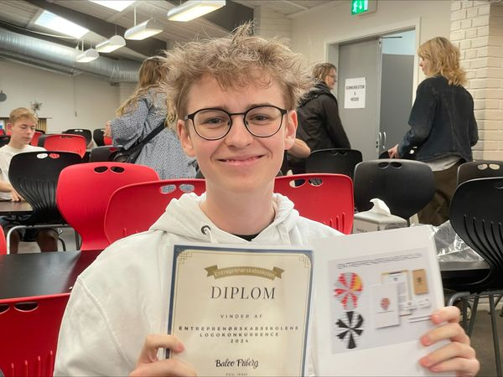
Virker praksisfaglighed på FGU?
Målgruppen udtaler:
Se en mening med det, man lærer her
Færre boglige fag, og flere praktiske fag
Data:
Høj trivsel
Fra ugens gæst til gns. 80% fremmøde
I 2023 knap 300 givne karakterer med gns. på 7,2
I 2024 pt. knap 200 givne karakterer med gns. på 8,4
2/3 videre i uddannelse eller job.

Slide 28
Pause

Slide 29
Praksisfaglighed i grundskolen
v/ Cille Lange

Slide 30
Hvorfor praksisfaglighed i grundskolen?

Slide 31
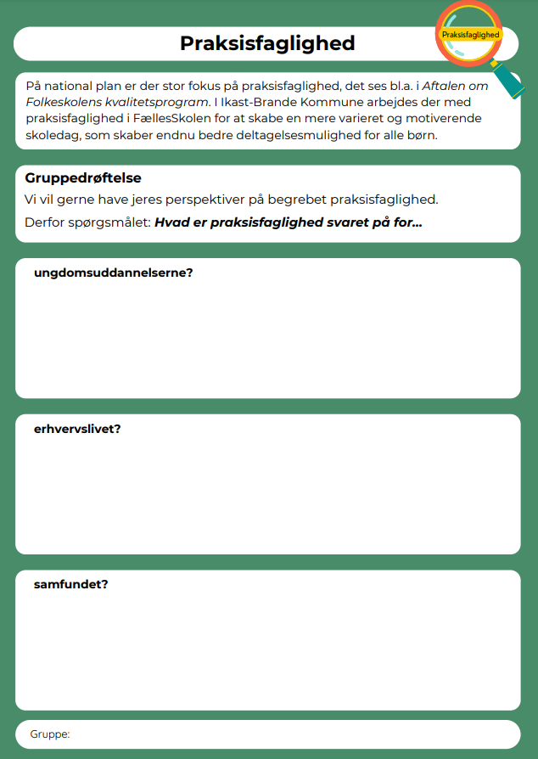
Gruppedrøftelser
Forskellige perspektiver på praksisfaglighed.
Hvad er praksisfaglighed svaret på?
for ungdomsuddannelserne?
for erhvervslivet?
for samfundet?
Grupper:
Dagtilbud og grundskole
Ungdomsuddannelser
Erhvervsliv og politikere

Slide 32
Evt. og næste møde
v/ Anette Mosegaard

